Slide 1
Базы данных и SQL
Семинар 6.

Slide 2
Вопросы?
Вопросы?
Вопросы?

Slide 3
План на сегодня:
Quiz!
Работа с процедурами
Изучение функций
Перерыв
Использование транзакций
Циклы
Домашнее задание

Slide 4


Quiz!

Slide 5
Выберите верный вариант создания переменной:
@start = 1
start = 1
@start := 1
start := 1

Slide 6
Команда … создает хранимую процедуру;
CREATE PROCEDURE
ADD PROCEDURE
CREATE TABLE

Slide 7
Команда “CREATE TEMPORARY TABLE” создает:
Виртуальную таблицу
Воображаемую таблицу
Временную таблицу
Новую таблицу

Slide 8
Если отключить соединение с базой данных, временная таблица будет …
автоматически уничтожена
автоматически сохранена
автоматически очистится
автоматически уничтожатся данные, но останутся лишь заголовки

Slide 9
Процедуры
20мин
– Cоздание процедуры
DELIMITER $$
CREATE PROCEDURE GetCustomers()
BEGIN
SELECT
customerName,
city,
state,
postalCode,
country
FROM
customers
ORDER BY customerName;
END$$
DELIMITER ;
– Вызов процедуры:
CALL GetCustomers();
При первом вызове хранимой процедуры MySQL ищет имя в каталоге базы данных, компилирует код хранимой процедуры, помещает его в область памяти, известную как кэш, и выполняет хранимую процедуру.
Если вы снова вызовете ту же хранимую процедуру в том же сеансе, MySQL просто выполнит хранимую процедуру из кэша без необходимости ее перекомпиляции.

Slide 10
Создание и вызов процедуры в MySQL
20мин
# Создание процедуры:
DELIMITER $$
CREATE PROCEDURE procedure_name(parameter_list)
BEGIN
statements;
statements;
statements;
END $$
DELIMITER ;
#Вызов процедуры:
CALL procedure_name(argument_list);

Slide 11
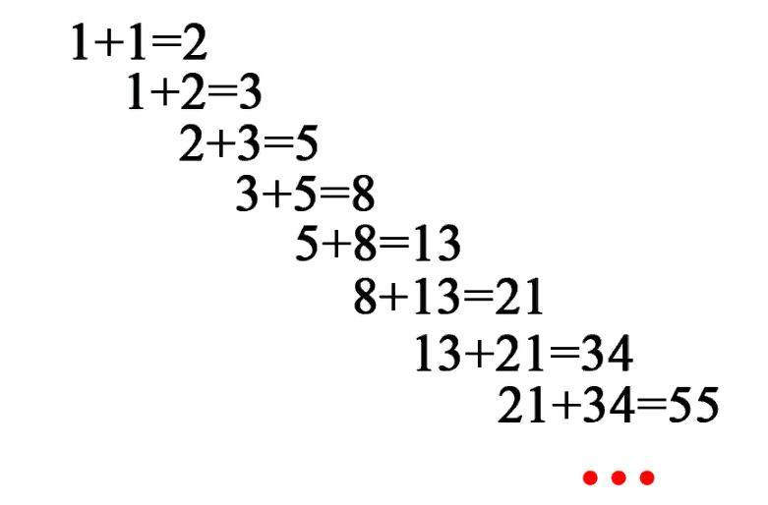
20мин
Задание:
Выведите первые N чисел Фибоначчи.

Slide 12
Процедура
20мин
Создайте хранимую функцию hello(), которая будет возвращать приветствие,
в зависимости от текущего времени суток.
С 6:00 до 12:00 функция должна возвращать фразу "Доброе утро",
с 12:00 до 18:00 функция должна возвращать фразу "Добрый день",
с 18:00 до 00:00 — "Добрый вечер", с 00:00 до 6:00 — "Доброй ночи".

Slide 13
Ваши вопросы?
Перерыв
Notes:
Для удобства можно использовать таймер на экране: вариант 1, вариант 2

Slide 14

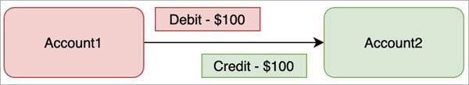
Транзакции
20 мин
START TRANSACTION; {sql statement 1} {sql statement 2} ... ... COMMIT;
Таблица для работы:
CREATE TABLE bankaccounts(accountno varchar(20) PRIMARY KEY NOT NULL, funds decimal(8,2));
Добавьте информацию о двух счетах с именами ACC1 и ACC2 с начальным балансом средств в размере 1000 долларов США каждый.

Slide 15
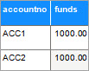
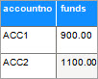
Транзакции
20 мин
Добавьте информацию о двух счетах с именами ACC1 и ACC2 с начальным балансом средств в размере 1000 долларов США каждый.
INSERT INTO bankaccounts VALUES("ACC1", 1000);
INSERT INTO bankaccounts VALUES("ACC2", 1000);
– Изменим баланс на аккаунтах
START TRANSACTION;
UPDATE bankaccounts SET funds=funds-100 WHERE accountno='ACC1';
UPDATE bankaccounts SET funds=funds+100 WHERE accountno='ACC2';
COMMIT;

Slide 16
Циклы
25 мин
[label_name:] WHILE
condition DO
statements_list
END WHILE [label_name]
Реализуйте процедуру, внутри которой с помощью цикла выведите числа от N до 1:
N = 5=>5,4,3,2,1,

Slide 17
Ваши вопросы?

Slide 18
Домашнее задание
1. Создайте функцию, которая принимает кол-во сек и форматирует их в кол-во дней, часов, минут и секунд.
Пример: 123456 ->'1 days 10 hours 17 minutes 36 seconds '
2. Выведите только четные числа от 1 до 10 включительно.
Пример: 2,4,6,8,10 (можно сделать через шаг + 2: х = 2, х+=2)

Slide 19



Рефлексия
Семинар 1. Знакомство с языками программирования
Был урок полезен вам?
Узнали вы что-то новое?
Что было сложно?
Notes:
Вы можете сами менять вопросы! Попросите студентов ответить голосом или отписаться в чате.

